Slide 1
Выпускная квалификационная работа по курсу “Data Science” по теме: Прогнозирование конечных свойств новых материалов (композиционных материалов)
Слушатель: Лазарев Михаил Юрьевич

Slide 2
Цель работы
Создание прогнозных моделей которые помогут сократить количество проводимых физических испытаний, а также пополнить базу данных материалов возможными новыми характеристиками материалов, и цифровыми двойниками новых композитов.

Slide 3
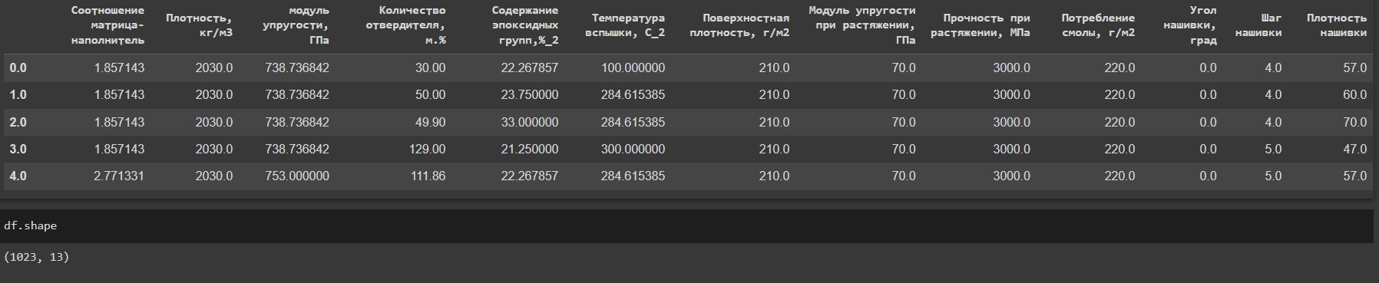
Исходные данные
Датасет со свойствами композитов представлен в 2 файлах формата Excel

Slide 4
Основные этапы работы с данными
Проведены анализ и визуализация данных
Удалены выбросы и проведена нормализация данных
Построены модели машинного обучения для прогнозирования «Модуль упругости при растяжении» и «Прочность при растяжении»
Построена нейронная сеть для рекомендации «Соотношения матрица – наполнитель»

Slide 5
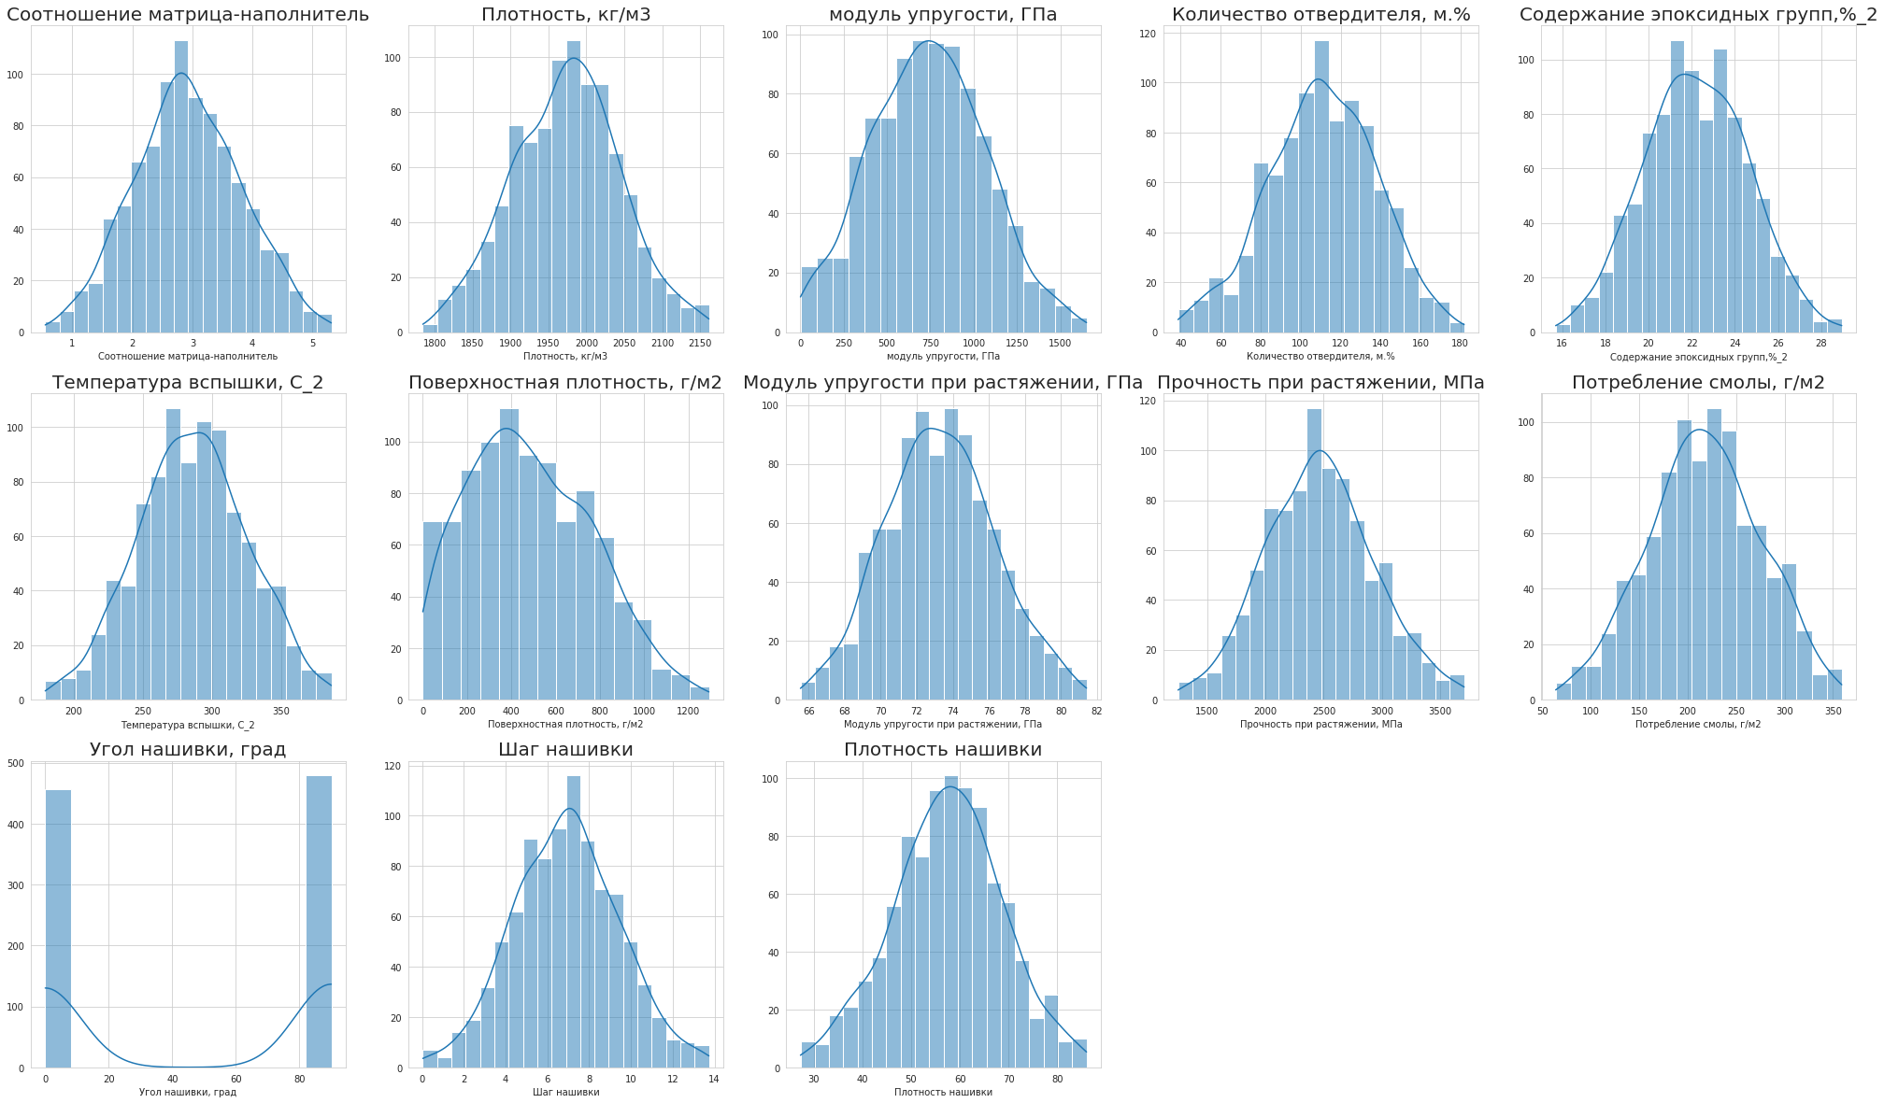
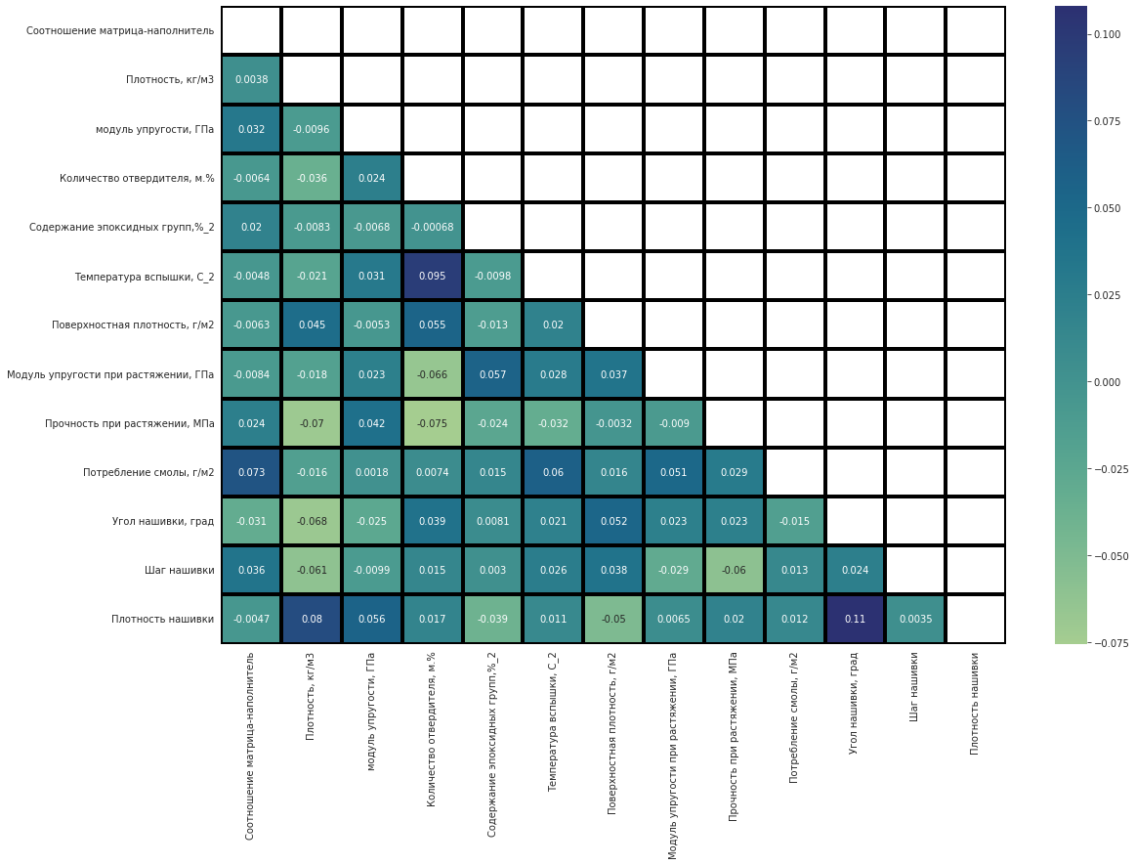
Гистограммы распределения и тепловая карта

Slide 6
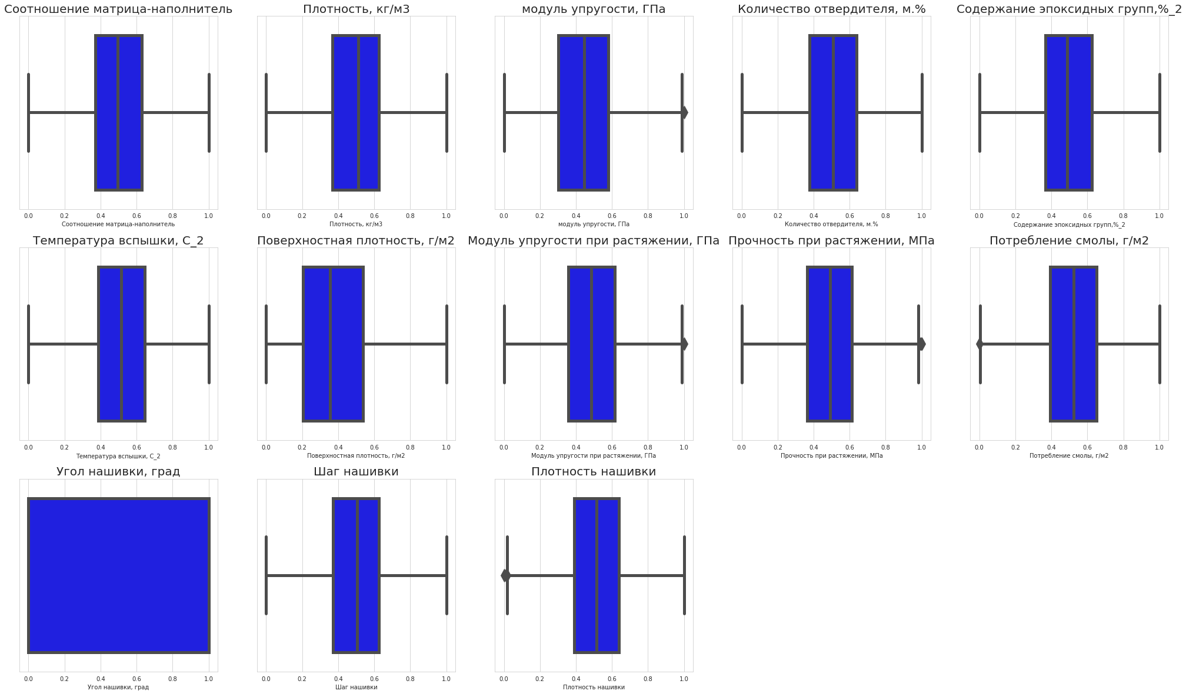
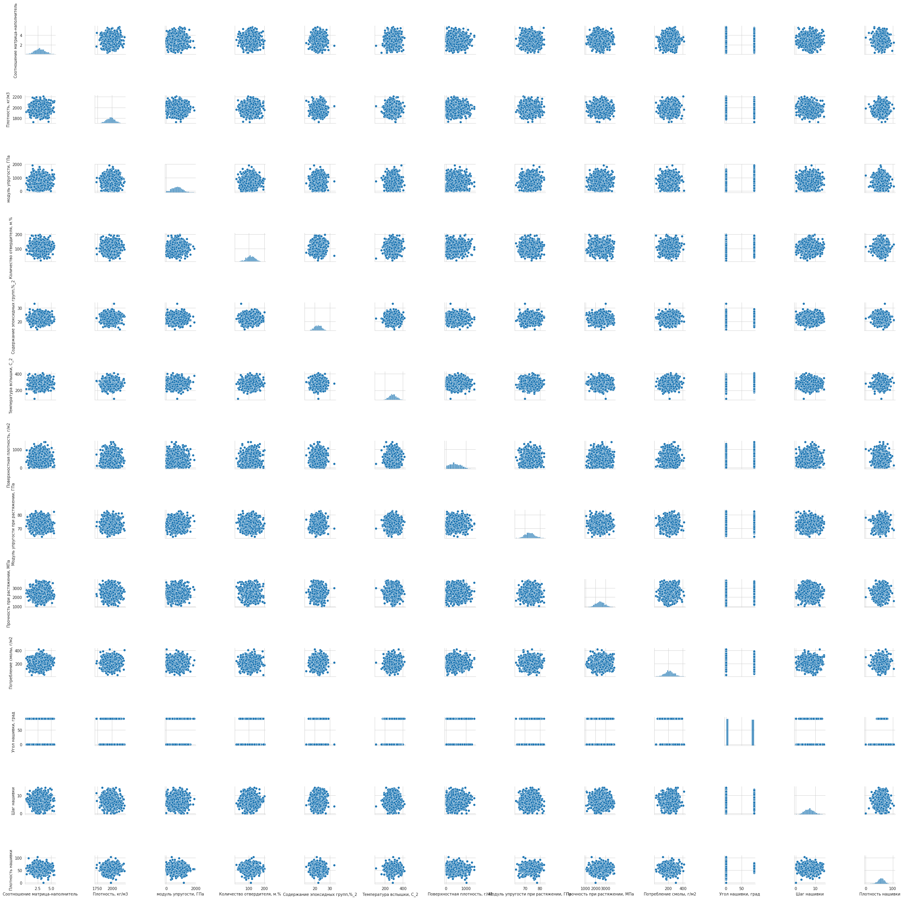
Диаграммы размаха и рассеивания

Slide 7
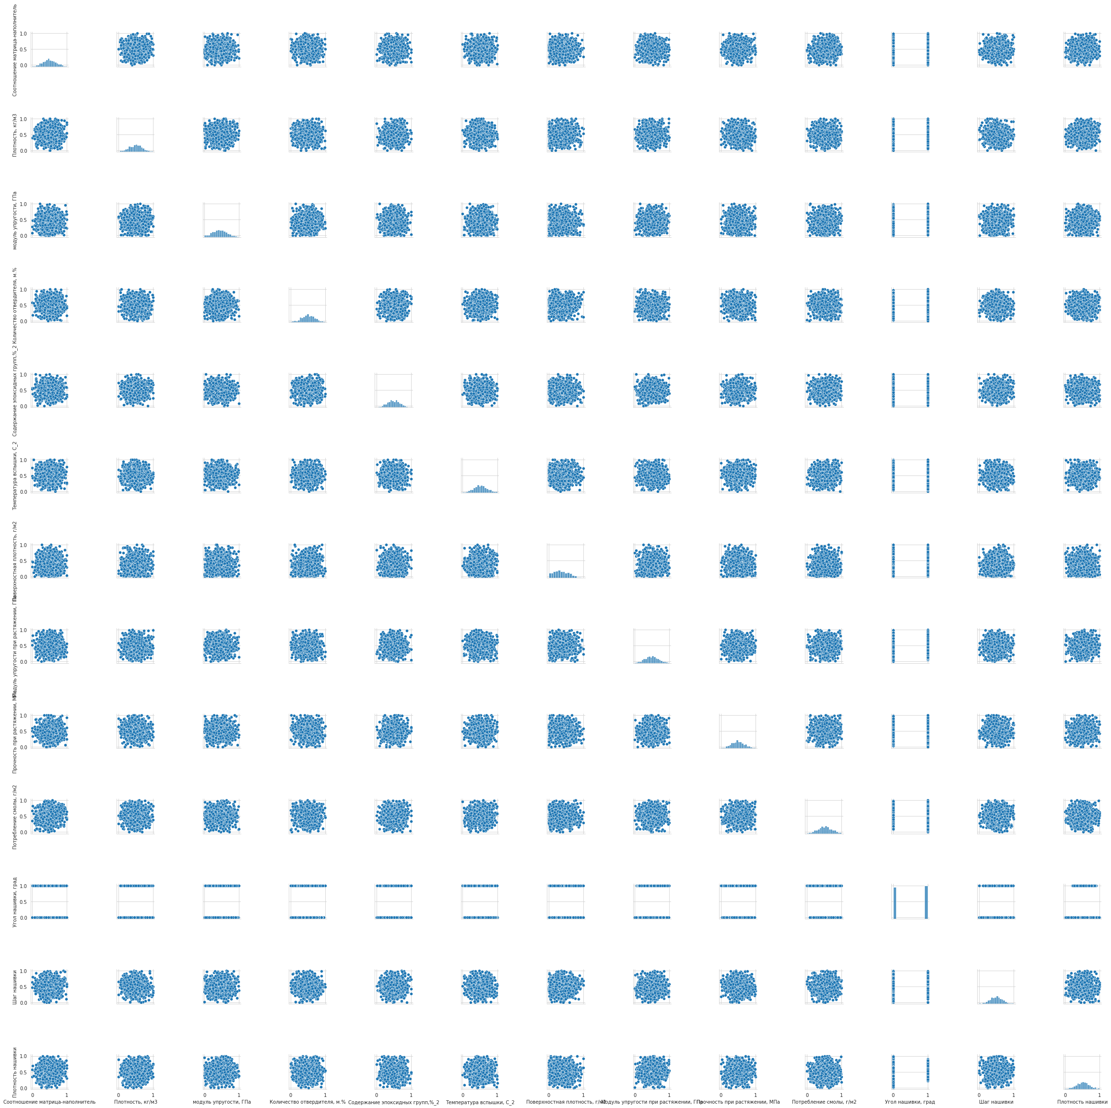
Диаграммы размаха и рассеивания после нормализации

Slide 8
Разработка моделей
Разделение на обучающую и тестовую выборку (70/30)
Задание гиперпараметров для поиска по сетке с перекрёстной проверкой
Подстановка гиперпараметров в модель машинного обучения с целью оптимизации обучения на тренировочных данных

Slide 9
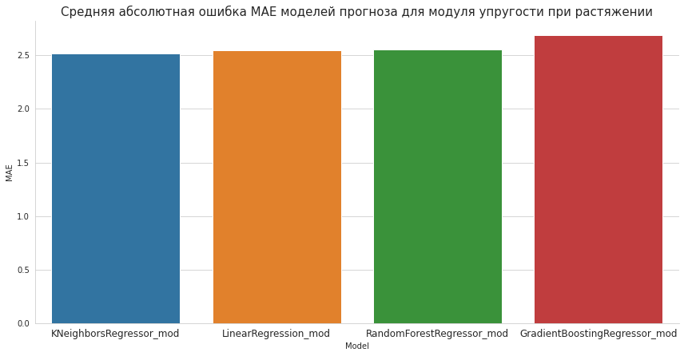
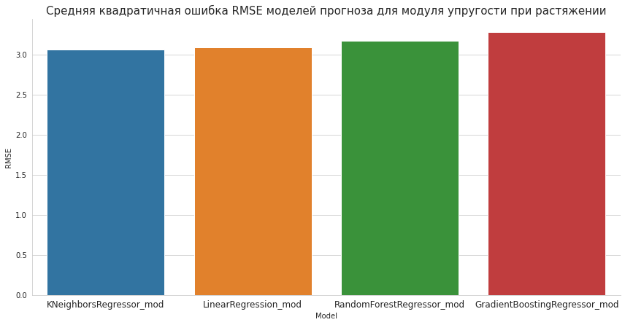
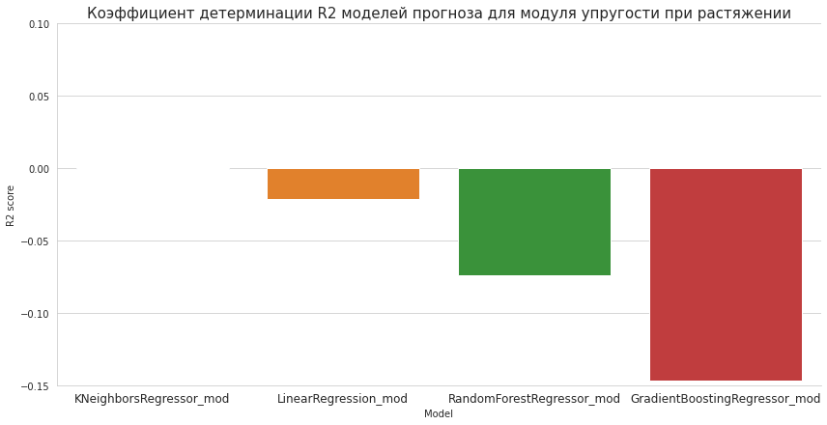
Результаты тестирования моделей для параметра «Модуль упругости при растяжении»

Slide 10
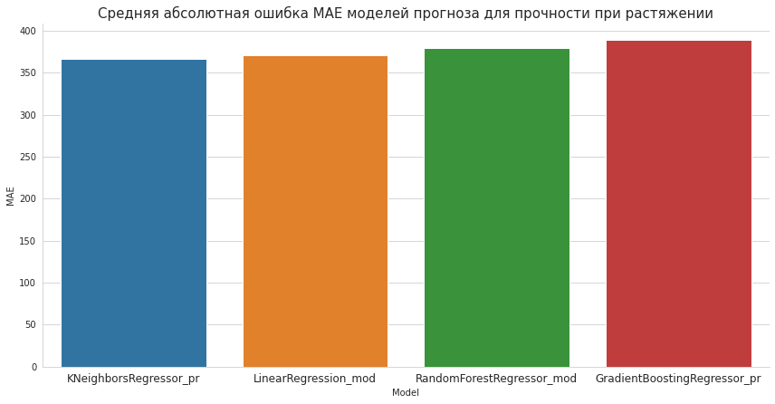

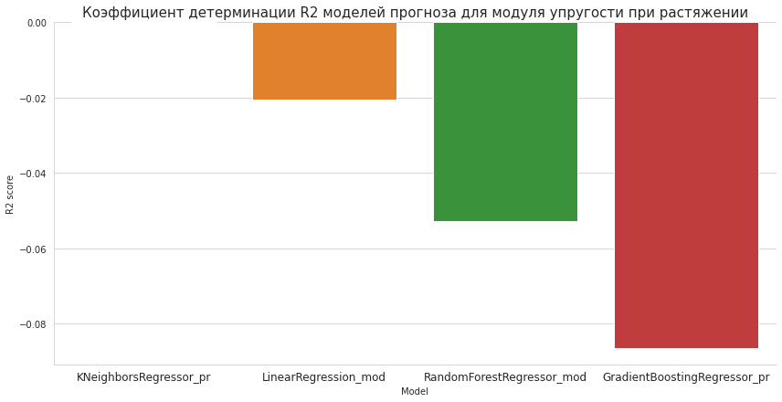
Результаты тестирования моделей для параметра «Модуль упругости при растяжении»

Slide 11
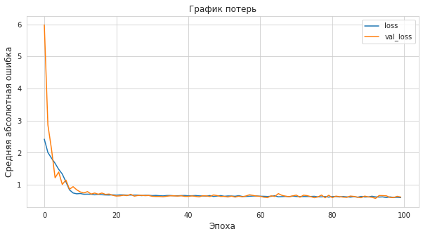
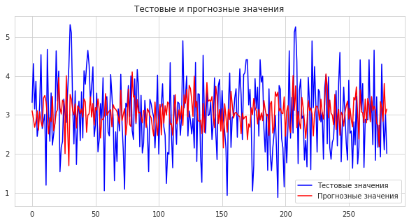
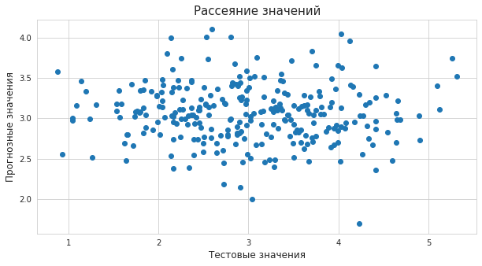
Результаты нейронной сети для параметра «Соотношение матрица – наполнитель»

Slide 12
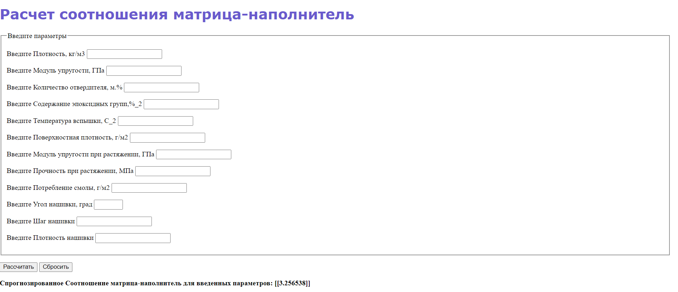
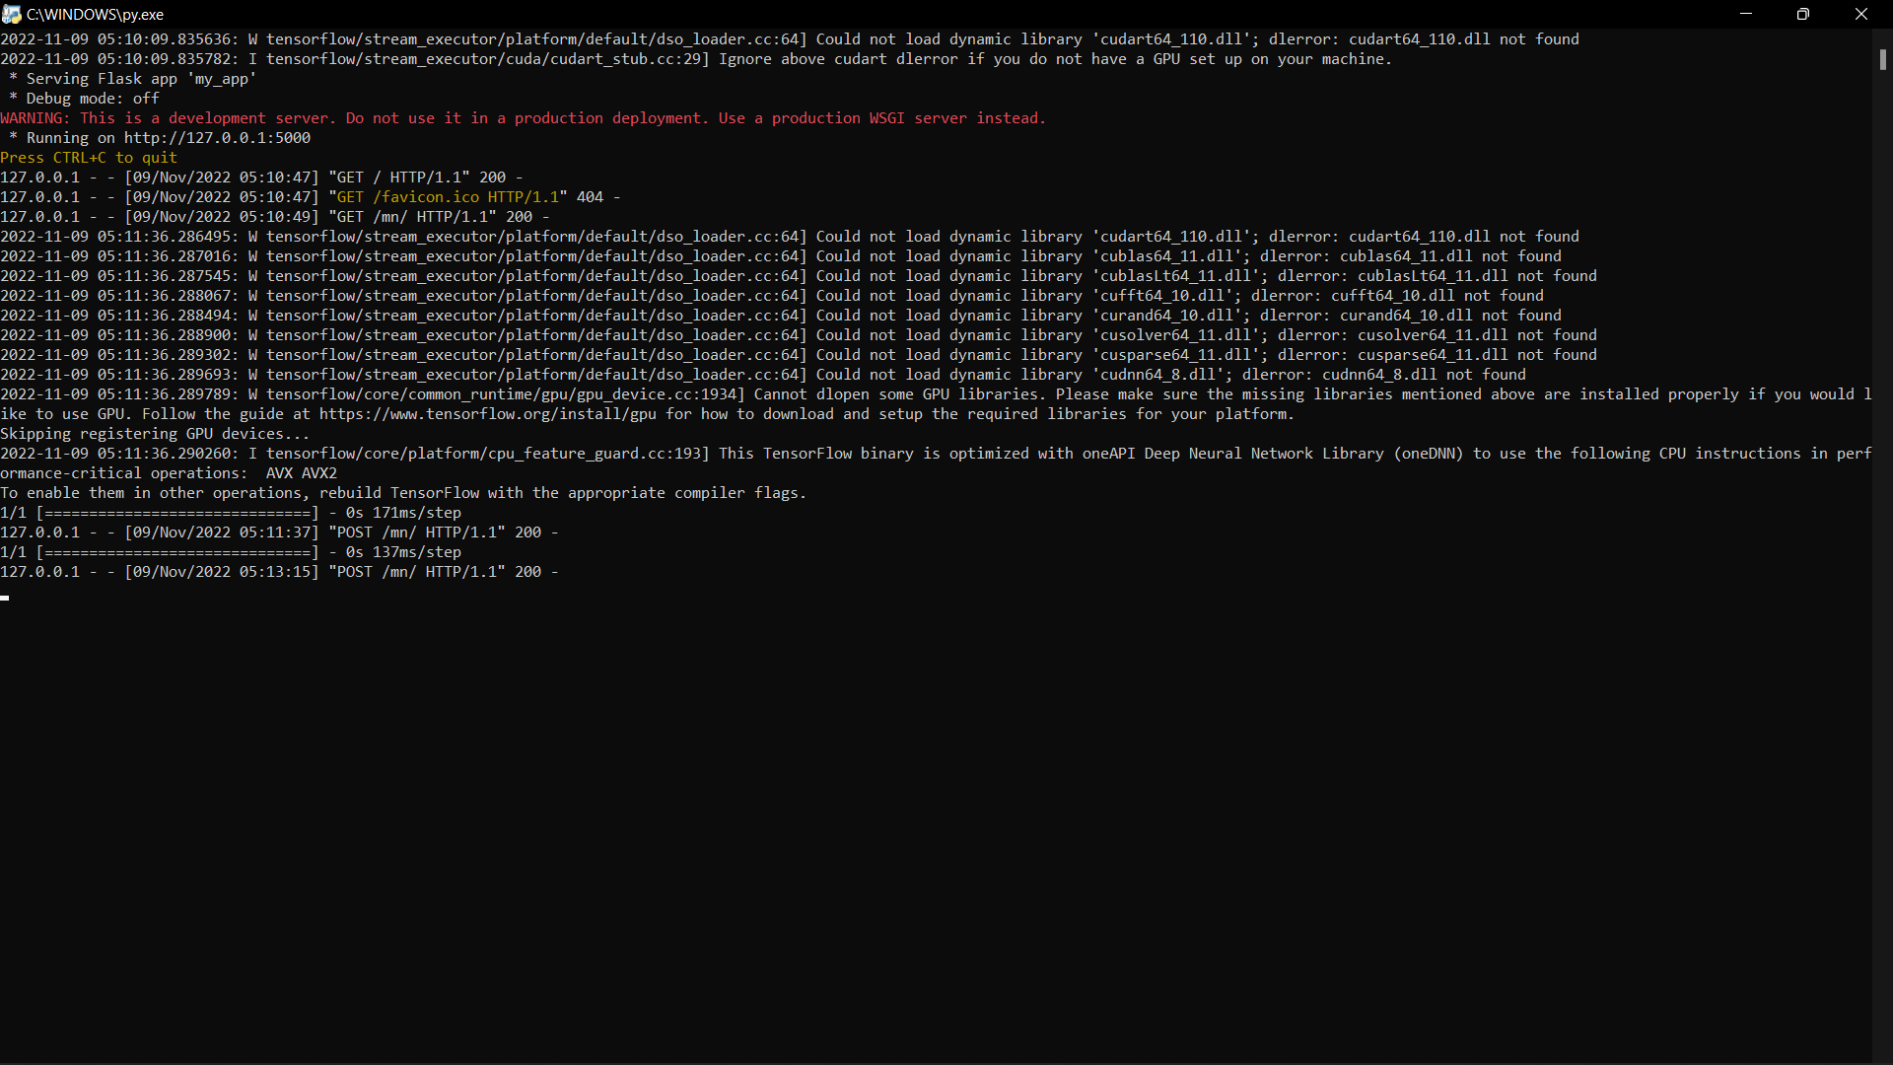
Приложение

Slide 13
Создан отдельный репозиторий в GitHub, в котором есть все данные ВКР
https://github.com/HanzoSC/bmstu_vkr_datascience

Slide 14

Спасибо за внимание!

Slide 15
edu.bmstu.ru
+7 495 182-83-85
edu@bmstu.ru
Москва, Госпитальный переулок , д. 4-6, с.3

